Slide 1
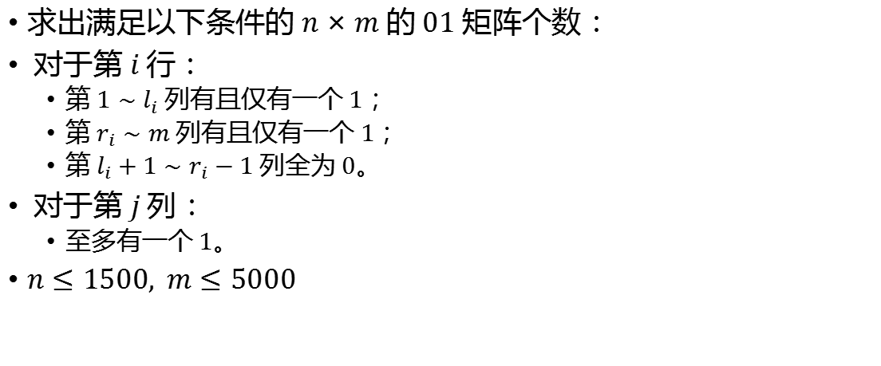
C. 矩阵
求出满足以下条件的 $n×m$ 的 $01$ 矩阵个数：
对于第 $i$ 行：
第 $1∼l_{i}$ 列有且仅有一个 $1$；
第 $r_{i}∼m$ 列有且仅有一个 $1$；
第 $l_{i}+1∼r_{i}−1$ 列全为 $0$。
对于第 $j$ 列：
至多有一个 $1$。
$n≤1500, m≤5000$

Slide 2
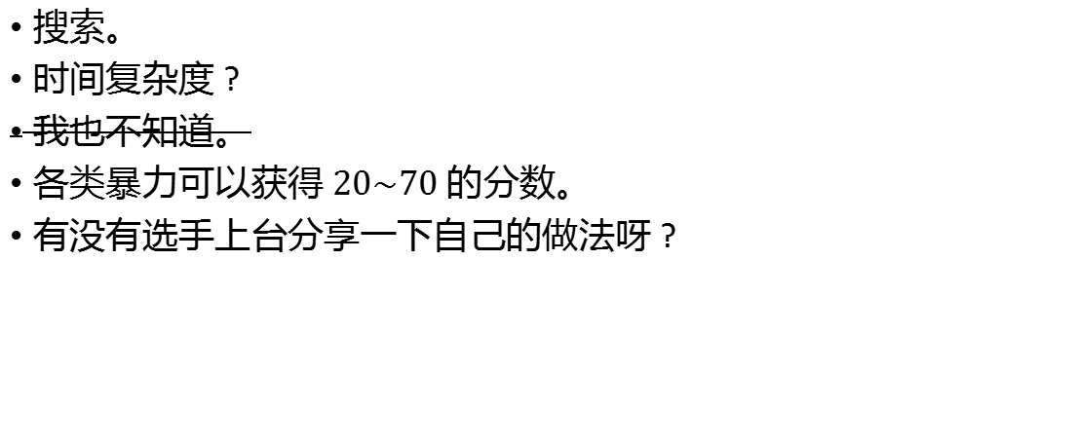
算法一
搜索。
时间复杂度 ?
我也不知道。
各类暴力可以获得 $20\sim 70$ 的分数。
有没有选手上台分享一下自己的做法呀 ?

Slide 3
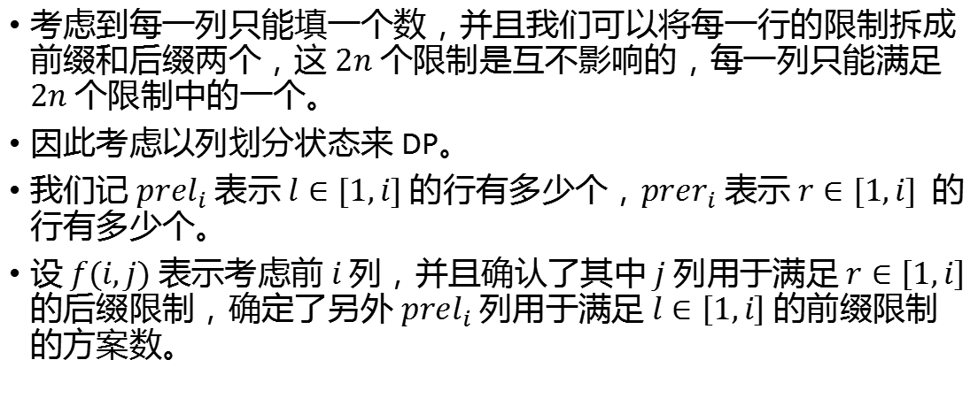
算法二
考虑到每一列只能填一个数，并且我们可以将每一行的限制拆成前缀和后缀两个，这 $2n$ 个限制是互不影响的，每一列只能满足 $2n$ 个限制中的一个。
因此考虑以列划分状态来 DP。
我们记 $prel_{i}$ 表示 $l∈[1,i]$ 的行有多少个，$prer_{i}$ 表示 $r∈[1,i]$ 的行有多少个。
设 $f(i,j)$ 表示考虑前 $i$ 列，并且确认了其中 $j$ 列用于满足 $r∈\left[1,i\right]$ 的后缀限制，确定了另外 $prel_{i}$ 列用于满足 $l∈\left[1,i\right]$ 的前缀限制的方案数。

Slide 4
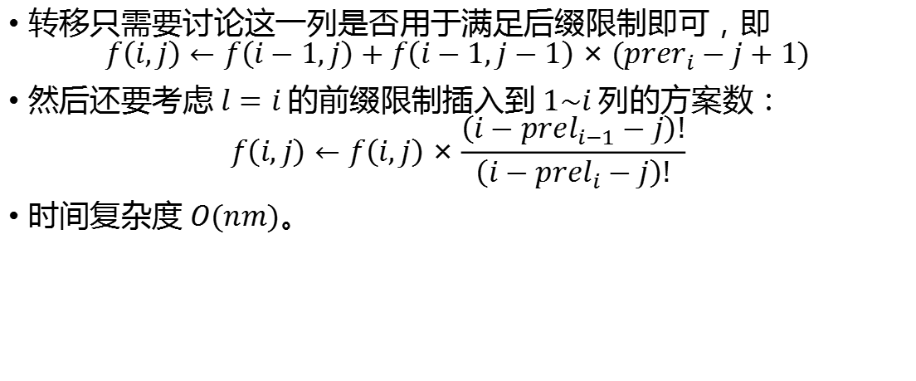
算法二
转移只需要讨论这一列是否用于满足后缀限制即可，即
$$f\left(i,j\right)←f\left(i−1,j\right)+f\left(i−1,j−1\right)×(prer_{i}−j+1)$$
然后还要考虑 $l=i$ 的前缀限制插入到 $1\sim i$ 列的方案数：
$$f\left(i,j\right)←f\left(i,j\right)×\frac{\left(i−prel_{i−1}−j\right)!}{\left(i−prel_{i}−j\right)!}$$
时间复杂度 $O(nm)$。

